Slide 1
NOMBRE: AMHED FERNANDO ARELLANO FONG
-DIEGO MIRANDA
-JOSE CARLOS GOMEZ
-FRANCISCO ANTONIO SANTANA
-ALAN AGUILAR BEYARDO
GRUPO: 2 A
MATERIA: TEORIA DE LA ARQUITECTURA II
PROFESORA: ARQ. CLAUDIA MINERVA SERRANO MONTUFAR
PROYECTO: CARACTERISTICAS DE LOS VALORES

Slide 2
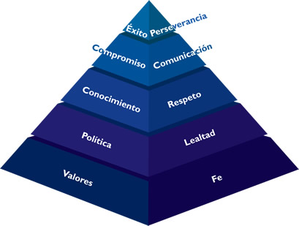
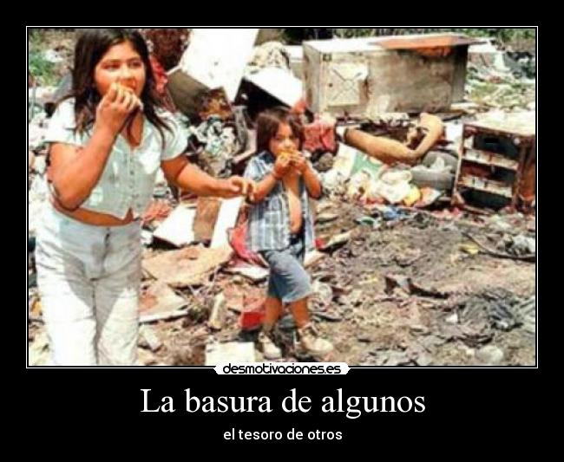
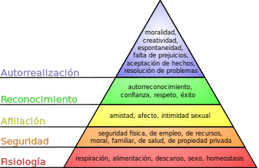
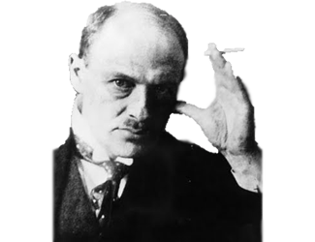
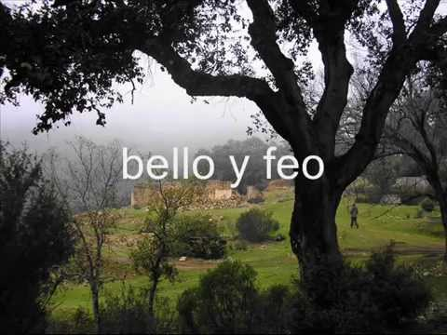
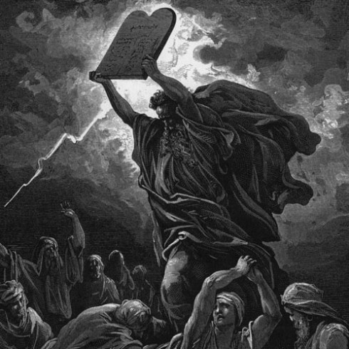

Slide 3
En este collage pusimos ilustraciones de algunas características de los valores como que se clasifican por orden de jerarquía, que tienen preferencia ya que el valor de las cosas es relativo dependiendo del usuario, y que tienen cualidades intrínsecas ya que el usuario le da su propio valor aun que este ya tenga un valor propio adherido a el y que no se le puede quitar.

